Slide 1



Разработка чат-бота для ответа на часто задаваемые вопросы
Н. Е. Ильин, НФИбд-01-19
Российский университет дружбы народов имени Патриса Лумумбы
Факультет физико-математических наук,
Кафедра информационных технологий
Научный руководитель: к.ф.-м.н., доцент Смирнов И. В

Slide 2

Введение
Целью данной работы является разработка чат-бота, с использованием технологий обработки естественного языка, и нейронных сетей. В работе обосновывается значимость и актуальность изучения чат-ботов
К задачам выпускной работы относятся:
Провести обзор существующих методик и моделей поиска похожих текстов
Разработать концептуальную модель, и алгоритм работы собственного чат-бота
Реализовать и протестировать чат-бота на выбранной платформе

Slide 3
Актуальность
Актуальность работы подчеркивается существенным ростом применения чат-ботов в различных секторах экономики.
Технология чат-ботов становится все более актуальной в различных отраслях благодаря своему потенциалу для оптимизации бизнес-процессов и снижения операционных издержек бизнеса.
Области применения:
Интернет-коммерция
Банковская сфера
Медицина
Государственные услуги
Транспорт

Slide 4
Структура работы
Глава 1. Обзор методов и технологий создания чат-бота
  1.1 Обзор научных статей, посвященных теме вопросно-ответного поиска
  1.2 Выполнение обзора датасетов, применяемых для решения задач вопросно-ответного поиска
  1.3. Постановка задачи и методы решения
  Глава 2. Подготовка датасетов для решения задач вопросно-ответного поиска
  2.1 Разработка функций для парсинга вопросов и ответов на сайтах, и создание датасетов
  2.2 Нормализация и предобработка полученных данных
  Глава 3. Реализация и оценка моделей для поиска похожих вопросов
  3.1 Реализация модели на основе метода TF-IDF
  3.2 Реализация модели на основе метода Bag of Words
  3.3 Реализация модели на основе классификатора RandomForest
  3.4 Оценка корректности работы реализованных моделей
  Глава 4. Реализация чат-бота в Telegram
  4.1 Разработка чат-бота
  4.2 Улучшение функционала чат-бота
  4.3 Оценка результатов

Slide 5
Методы машинного обучения
В рамках данной выпускной квалификационной работы были рассмотрены следующие методы машинного обучения, выделены их преимущества и недостатки:
  Нейронные сети
  Метод опорных векторов
  Метод главных компонент
  Метод K – ближайших соседей
  Наивный байесовский классификатор

Slide 6
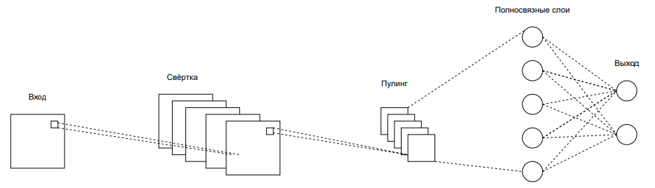
Сверточные нейронные сети
Использование сверточных слоев. Результат – формирование карты признаков
Использование слоя активации. В качестве функции активации чаще всего используют ReLu
Использование слоев пулинга для уменьшения размерности карты признаков
Использование полносвязного слоя для классификации изображений. Результаты классификации - вероятность попадания изображения в каждый из классов
Рисунок 1 Схема архитектуры CNN

Slide 7
Архитектуры сверточных нейронных сетей
В результате проведения аналитического обзора литературных источников выявлены следующие архитектуры сверточных нейронных сетей для дальнейшей работы:
DenseNet
ConvNeXt
InceptionResNetV2
Xception
ResNetRS
MobileNetV2

Slide 8
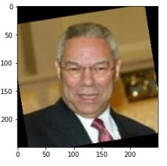
Данные для исследования
Набор данных Labelled Faces in the Wild содержит 13000 изображений знаменитых людей и несколько файлов csv
Для работы используются сами фотографии и файл lfw_allnames
Каждая фотография отмечена именем соответствующего человека
Рисунок 2 Пример изображения из датасета

Slide 9
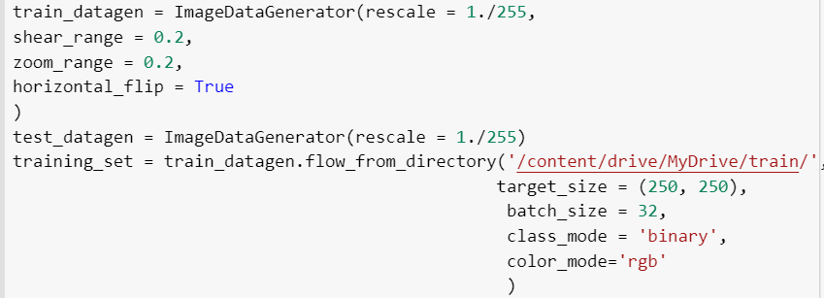
Предобработка изображений
Изображения предобрабатываются с помощью ImageDataGenerator
RGB-коэффициенты приводятся к диапазону [0,1]
Аугментация проводится с целью уменьшения вероятности переобучения и выравнивания весовых коэффициентов модели
Рисунок 3 Пример работы ImageDataGenerator

Slide 10
Результаты для задачи идентификации
Таблица 1 Результаты работы нейронных сетей для задачи идентификации
Архитектура | Предобучение |  |  |  | Без предобучения
 | Accuracy | Precision | Recall | F1-score | Accuracy | Precision | Recall | F1-score
DenseNet121 | 100 | 100 | 100 | 100 | 70.45 | 100 | 44.68 | 61.76
DenseNet169 | 100 | 100 | 100 | 100 | 87.5 | 100 | 76.6 | 86.75
DenseNet201 | 88.64 | 100 | 78.72 | 88.06 | 72.73 | 100 | 48.94 | 65.72
ConvNeXt-B | 84.09 | 100 | 70.21 | 82.49 | - | - | - | -
ConvNeXt-S | 79.55 | 85.37 | 74.47 | 79.55 | - | - | - | -
ConvNeXt-T | 81.82 | 89.74 | 74.47 | 81.39 | - | - | - | -
InceptionResNetV2 | 87.50 | 100 | 76.6 | 86.75 | 76.14 | 93.33 | 59.57 | 72.72
MobileNetV2 | 93.18 | 95.56 | 91.49 | 93.48 | 53.41 | 53.41 | 100 | 69.63
ResNetRS101 | 95.45 | 92.16 | 98.73 | 95.33 | 82.95 | 82 | 87.23 | 84.53
ResNetRS50 | 94.32 | 92 | 97.87 | 94.84 | 53.41 | 53.85 | 89.36 | 67.20
Xception | 92.05 | 100 | 85.11 | 91.96 | 95.45 | 97.78 | 93.62 | 95.75

Slide 11
Результаты для многоклассовой классификации
Таблица 2 Результаты работы нейронных сетей для задачи многоклассовой классификации
Архитектура | Предобучение |  |  |  | Без предобучения
 | Accuracy | Precision | Recall | F1-score | Accuracy | Precision | Recall | F1-score
DenseNet121 | 98.43 | 98.85 | 98.14 | 98.34 | 80.54 | 56.74 | 76.6 | 65.19
DenseNet169 | 94.43 | 95.49 | 93.86 | 94.67 | 47.29 | 52.20 | 42.29 | 46.73
DenseNet201 | 81.71 | 97.94 | 67.86 | 80.17 | 53.41 | 59.57 | 47 | 52.54
ConvNext-B | 97.90 | 95.37 | 80.54 | 87.33 | - | - | - | -
ConvNext-S | 93.74 | 84.62 | - | - | - | - | - | -
InceptionResNetV2 | 91.71 | 94.11 | 91.29 | 92.68 | 86.43 | 89.81 | 85.57 | 87.64
ResNetRS50 | 92 | 93.62 | 85.37 | 89.3 | 59.32 | 65.54 | 56.99 | 60.97
Xception | 95 | 96.76 | 93.71 | 95.21 | 55.71 | 56.89 | 54.29 | 55.56

Slide 12
Общие выводы для нейронных сетей
В рамках рассмотренных задач высокие результаты показали архитектуры DenseNet и Xception
Показатели по всем трем метрикам для моделей с предварительно обученными весами значительно превосходят показатели моделей со случайно заданными весами
Для моделей архитектуры ConvNeXt со случайно заданными весами значения метрик указывают на сравнительно плохое качество идентификации и классификации

Slide 13
AlexNet и VGG-Face
Отдельно были рассмотрены результаты для многоклассовой классификации на известных нейросетевых предобученных подходах AlexNet и VGG-Face
Таблица 3 Результаты для известных нейросетевых подходов
Архитектура | Accuracy | Precision | Recall | F1-score
AlexNet | 69.71 | 82.51 | 64.71 | 72.53
VGG-Face | 90.57 | 92.26 | 90.29 | 91.41
AlexNet показала результаты значительно ниже, чем все рассмотренные архитектуры нейронных сетей;
VGG-Face продемонстрировала довольно высокие показатели классификации, что в очередной раз доказывает её преимущество в задаче распознавания лиц

Slide 14
Применение других методов машинного обучения
Таблица 4 Результаты работы классификаторов для задачи многоклассовой классификации
Методы | Гиперпараметры | Accuracy | Precision (avg) | Recall (avg) | F1-score (avg)
KNN |  | 38.69 | 42.09 | 38.09 | 36.55
KNN+PCA | n_components=150, whiten=False, random_state=0 | 34.38 | 46.99 | 44.40 | 43.27
NBC | nu = 0.1 | 27.53 | 32.56 | 27.39 | 26.67
NBC + PCA | nu = 0.1,n_components=150, whiten=False,random_state=0 | 42.11 | 48.65 | 42.69 | 43.55
SVC | kernel = ‘rbf’ | 47.62 | 50.27 | 48.55 | 46.64
SVC + PCA | kernel = ‘rbf’, n_components=200 | 48.66 | 51.20 | 49.40 | 47.78
NuSVC |  | 56.85 | 60.23 | 57.64 | 56.60
NuSVC + PCA | n_components=150, whiten=False,random_state=0 | 57.44 | 59.67 | 58.29 | 57.03

Slide 15
Результаты и сравнение с нейронными сетями
Глубокие сверточные нейронные сети продемонстрировали результаты на порядок выше результатов иных классификаторов
Все классификаторы продемонстрировали довольно низкие результаты для многоклассовой классификации
Единственный классификатор, продемонстрировавший относительно высокий результат – NuSVC и NuSVC вместе с PCA

Slide 16
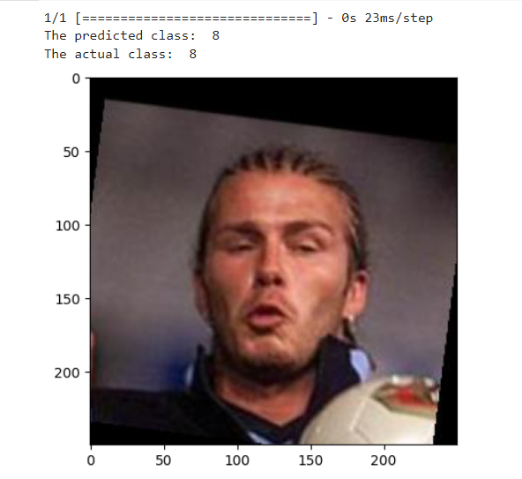
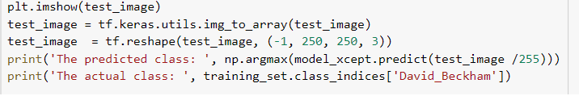
Пример работы чат-бота
Оценим работу обученной нейронной сети Xception на одном изображении из тестовой выборки
Рисунок 4 Проверка правильности определения
изображения в класс
Рисунок 5 Прогноз нейронной сети для изображения

Slide 17
Выводы
Рассмотрены актуальные задачи …………………..
Использована …..
Исследованы ……..
Исследованы алгоритмы машинного обучения для задачи распознавания лиц
Практические эксперименты продемонстрировали высокие показатели качества и скорости………
Планируется исследовать возможности расширения функционала чат-ботов путем …………. и добавления поддрержки других языков, например, …..

